Slide 1
Τελεστές
Αριθμητικοί συγκριτικοί και λογικοί

Slide 2
Αριθμητικοί τελεστές
Αριθμητικός τελεστής | Πράξη
+ | Πρόσθεση
- | Αφαίρεση
* | Πολλαπλασιασμός
/ | Διαίρεση
^ | Ύψωση σε δύναμη
DIV | Ακέραια διαίρεση
MOD | Υπόλοιπο ακέραιης διαίρεσης

Slide 3
Αριθμητικοί τελεστές
Διευκρινίσεις
^ | Δύναμη | α^{x} : α^x
DIV | Πηλίκο ακέραιης διαίρεσης (ΣΕ ΑΚΕΡΑΙΟΥΣ) | Χ div Υ: Πόσες φορές το Υ χωράει ολόκληρο στο Χ. Π.χ.:13 div 2 = 6
MOD | Υπόλοιπο ακέραιης διαίρεσης (ΣΕ ΘΕΤΙΚΟΥΣ ΑΚΕΡΑΙΟΥΣ) | Χ mod Υ: Πόσο περισσεύει. Π.χ.13 mod 2 = 1 : Το 2 χωράει στο 13, 6 φορές και περισσεύει 1

Slide 4
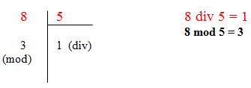
Παράδειγμα

Slide 5
Αριθμητικοί τελεστές
Ιεραρχία πράξεων
1. Δύναμη (^)
2. Πολλαπλασιασμός/Διαίρεση/DIV/MOD
3. Πρόσθεση/Αφαίρεση
Εκτός κι αν υπάρχουν παρενθέσεις. Οπότε προηγείται η εκτέλεση των πράξεων που βρίσκονται εντός των παρενθέσεων.

Slide 6
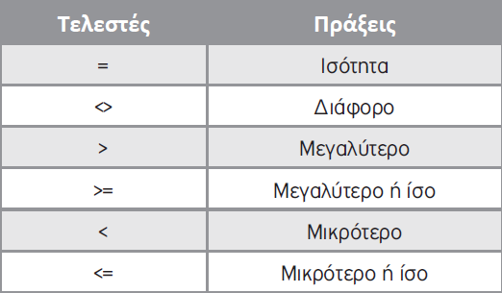
Συγκριτικοί τελεστές

Slide 7
Παράδειγμα
Μνήμη
Μνήμη
8
0
x
x
Η έκφραση x=0 θα έδινε αποτέλεσμα
ΨΕΥΔΗΣ
Η έκφραση x=0 θα έδινε αποτέλεσμα
ΑΛΗΘΗΣ

Slide 8
Παράδειγμα
Μνήμη
Μνήμη
Κώστας
Ανδρέας
ΟΝ
ΟΝ
Η έκφραση ΟΝ<>’Κώστας’ θα έδινε
αποτέλεσμα ΨΕΥΔΗΣ
Η έκφραση ΟΝ<>’Κώστας’ θα έδινε
αποτέλεσμα ΑΛΗΘΗΣ

Slide 9
Παράδειγμα
Μνήμη
Μνήμη
1013
400
Τιμή
Τιμή
Η έκφραση Τιμή>1000 θα έδινε
αποτέλεσμα ΑΛΗΘΗΣ
Η έκφραση Τιμή>1000 θα έδινε
αποτέλεσμα ΨΕΥΔΗΣ

Slide 10
Παράδειγμα
Μνήμη
A+B >= 5/(x+3)
Στη περίπτωση που σε μια έκφραση συνυπάρχουν αριθμητικοί και συγκριτικοί τελεστές, τότε η ιεραρχία των πράξεων είναι η εξής:
1. Αριθμητικοί τελεστές
2. Συγκριτικοί τελεστές
x
2
8
12
12+8 >= 5/(2+3)
Β
12+8 >= 5/5
Α
20 >= 1.0
Αληθής

Slide 11
Παράδειγμα
Μνήμη
A+B >= 5/(x+3)
Στη περίπτωση που σε μια έκφραση συνυπάρχουν αριθμητικοί και συγκριτικοί τελεστές, τότε η ιεραρχία των πράξεων είναι η εξής:
1. Αριθμητικοί τελεστές
2. Συγκριτικοί τελεστές
x
-2
1
3
3+1 >= 5/(-2+3)
Β
3+1 >= 5/1
Α
4 >= 5.0
Ψευδής

Slide 12
Παράδειγμα
Μνήμη
B^2-4*Α*Γ < 0
Στη περίπτωση που σε μια έκφραση συνυπάρχουν αριθμητικοί και συγκριτικοί τελεστές, τότε η ιεραρχία των πράξεων είναι η εξής:
1. Αριθμητικοί τελεστές
2. Συγκριτικοί τελεστές
Γ
1
3
2
3^2-4*2*1< 0
Β
9-4*2*1< 0
Α
9-8< 0
1< 0
Ψευδής

Slide 13
Παράδειγμα
Μνήμη
B^2-4*Α*Γ < 0
Στη περίπτωση που σε μια έκφραση συνυπάρχουν αριθμητικοί και συγκριτικοί τελεστές, τότε η ιεραρχία των πράξεων είναι η εξής:
1. Αριθμητικοί τελεστές
2. Συγκριτικοί τελεστές
Γ
5
3
2
3^2-4*2*5< 0
Β
9-4*2*5< 0
Α
9-40< 0
-31< 0
Αληθής

Slide 14
Παράδειγμα
Μνήμη
Bάρος <=1000
674
674<=1000
Βάρος
Αληθής

Slide 15
Παράδειγμα
Μνήμη
Bάρος <=1000
1200
1200<=1000
Βάρος
Ψευδής

Slide 16
Λογικοί τελεστές
Σε πολλά προβλήματα οι επιλογές δεν αρκεί να γίνονται με μια απλή σύγκριση, αλλά χρειάζεται να συνδυαστούν μια ή περισσότερες λογικές εκφράσεις. Αυτό επιτυγχάνεται με τη χρήση τριών βασικών λογικών τελεστών: ΟΧΙ, ΚΑΙ και Ή.
Το αποτέλεσμα που επιστρέφει μια λογική έκφραση είναι μια λογική τιμή ΑΛΗΘΗΣ ή ΨΕΥΔΗΣ, ανάλογα με τις τιμές των μεταβλητών της.

Slide 17
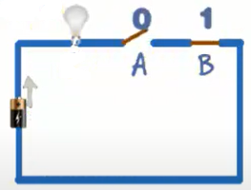
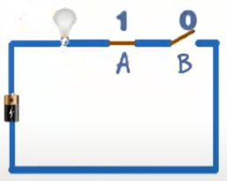
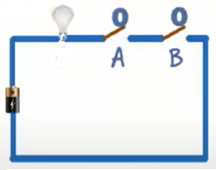
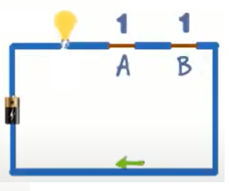
Λογικός τελεστής ΚΑΙ
Η μοναδική περίπτωση να ανάψει η λάμπα είναι και οι δύο διακόπτες Α και Β να είναι κλειστοί.

Slide 18
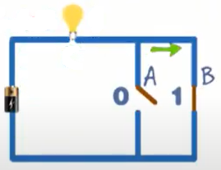
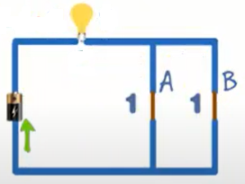
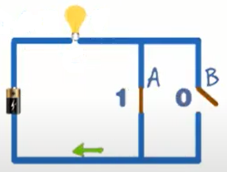
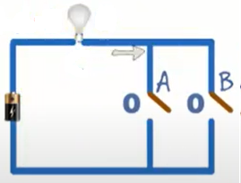
Λογικός τελεστής Ή
Αρκεί ένας από τους δύο διακόπτες Α, Β να είναι κλειστός για να ανάψει η λάμπα.

Slide 19
Λογικοί τελεστές

Slide 20
Λογικοί τελεστές
Οι πράξεις σε μια λογική έκφραση εκτελούνται με την παρακάτω ιεραρχία:
1. ΟΧΙ
2. ΚΑΙ
3. Ή
Σε περίπτωση που υπάρχει παρένθεση στη λογική έκφραση, τότε εκτελούνται πρώτα οι πράξεις στην παρένθεση σύμφωνα με την παραπάνω ιεραρχία.

Slide 21
Ιεραρχία
Στην περίπτωση που σε μια έκφραση συνυπάρχουν περισσότερα από ένα είδη πράξεων, τότε η ιεραρχία των πράξεων είναι η εξής:
1. Αριθμητικοί τελεστές
2. Συγκριτικοί τελεστές και
3. Λογικοί τελεστές.

Slide 22
Παράδειγμα

Slide 23
Παράδειγμα

Slide 24
Παράδειγμα

Slide 25
Παράδειγμα

Slide 26
Παράδειγμα
Αληθής

Slide 27
Παράδειγμα

Slide 28
Παράδειγμα

Slide 29
Παράδειγμα

Slide 30
Παράδειγμα

Slide 31
Λογικοί τελεστές
Ψευδής

Slide 32
Παράδειγμα

Slide 33
Παράδειγμα

Slide 34
Παράδειγμα

Slide 35
Παράδειγμα

Slide 36
Παράδειγμα
Αληθής

Slide 37
Παράδειγμα

Slide 38
Παράδειγμα

Slide 39
Παράδειγμα

Slide 40
Παράδειγμα
Αληθής

Slide 41
Παράδειγμα
14+4^2*3>90 ΚΑΙ 50 div 6/3 <= 10

Slide 42
Παράδειγμα
14+4^2*3>90 ΚΑΙ 50 div 6/3 <= 10
16

Slide 43
Παράδειγμα
14+16*3>90 ΚΑΙ 50 div 6/3 <= 10
48

Slide 44
Παράδειγμα
14+48>90 ΚΑΙ 50 div 6/3 <= 10
62

Slide 45
Παράδειγμα
62>90 ΚΑΙ 50 div 6/3 <= 10
8

Slide 46
Παράδειγμα
62>90 ΚΑΙ 8/3 <= 10
2,67

Slide 47
Παράδειγμα
62>90 ΚΑΙ 2,67<= 10
Ψευδής

Slide 48
Παράδειγμα
Ψευδής ΚΑΙ 2,67<= 10
Αληθής

Slide 49
Παράδειγμα
Ψευδής ΚΑΙ Αληθής
Ψευδής

Slide 50
Ενσωματωμένες συναρτήσεις
ΗΜ(x) | Ημίτονο
ΣΥΝ(x) | Συνημίτονο
ΕΦ(x) | Εφαπτομένη
Τ_Ρ(x) | Τετραγωνική ρίζα
ΛΟΓ(x) | Φυσικός λογάριθμος
Ε(x) | e^{x}
Α_Μ(x) | Ακέραιο μέρος
Α_Τ(x) | Απόλυτη τιμή

